Slide 1
О реализации мероприятий подпрограммы 1 «Профилактика социально - значимых заболеваний в Нытвенском муниципальном районе» в рамках муниципальной программы «Создание условий для оказания медицинской помощи населению и профилактика социально - значимых заболеваний на территории Нытвенского муниципального района» в 2019 году
Докладчик: заместитель главы администрации Нытвенского городского округа по социальным вопросам М.А. Косожихина

Slide 2
ФИНАНСИРОВАНИЕ МЕРОПРИЯТИЙ направленных на профилактику социально-значимых заболеваний
2018 год
81 400 рублей
(уточненный–117985,94 рубля)
2019 год
85 500 – утвержденный
(уточненный - 71 500 рублей)

Slide 3
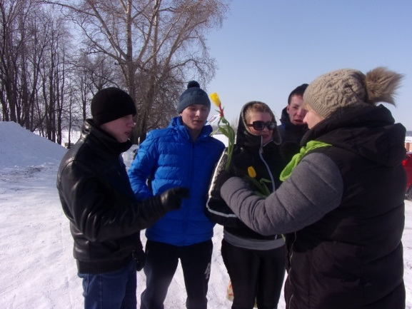
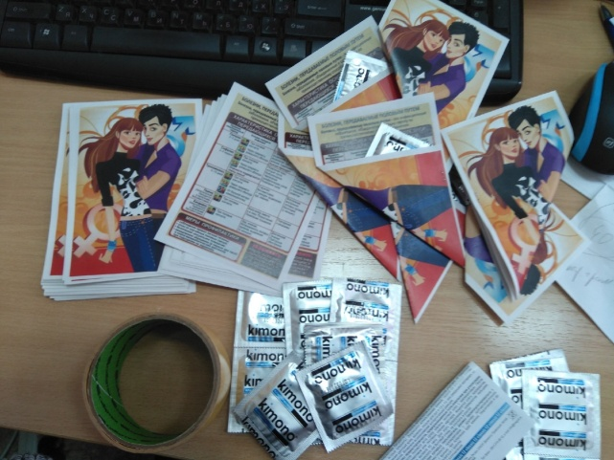
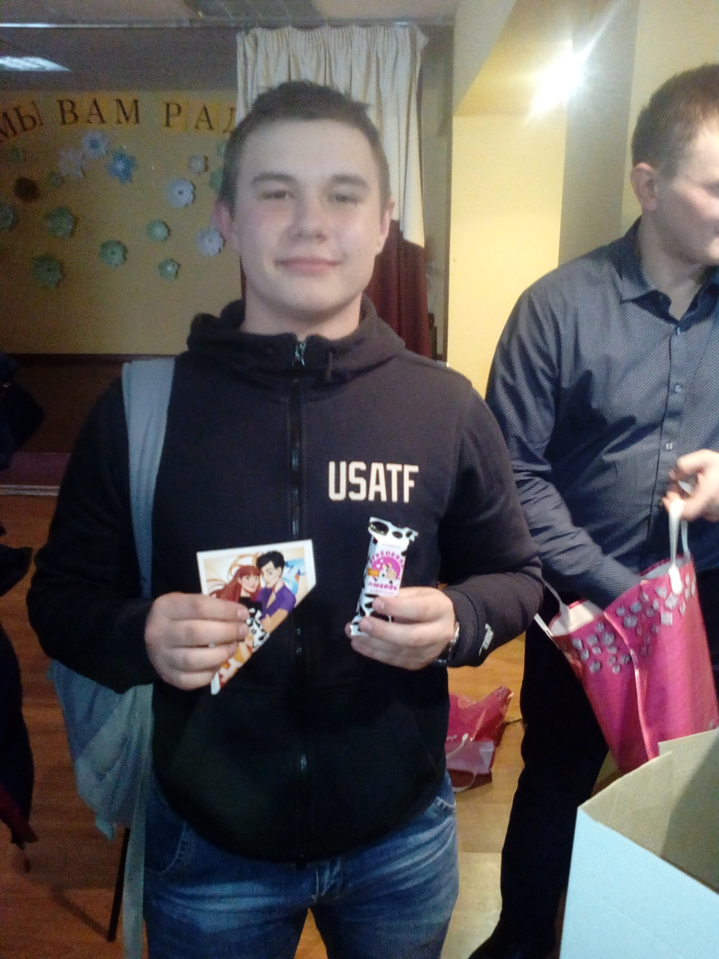
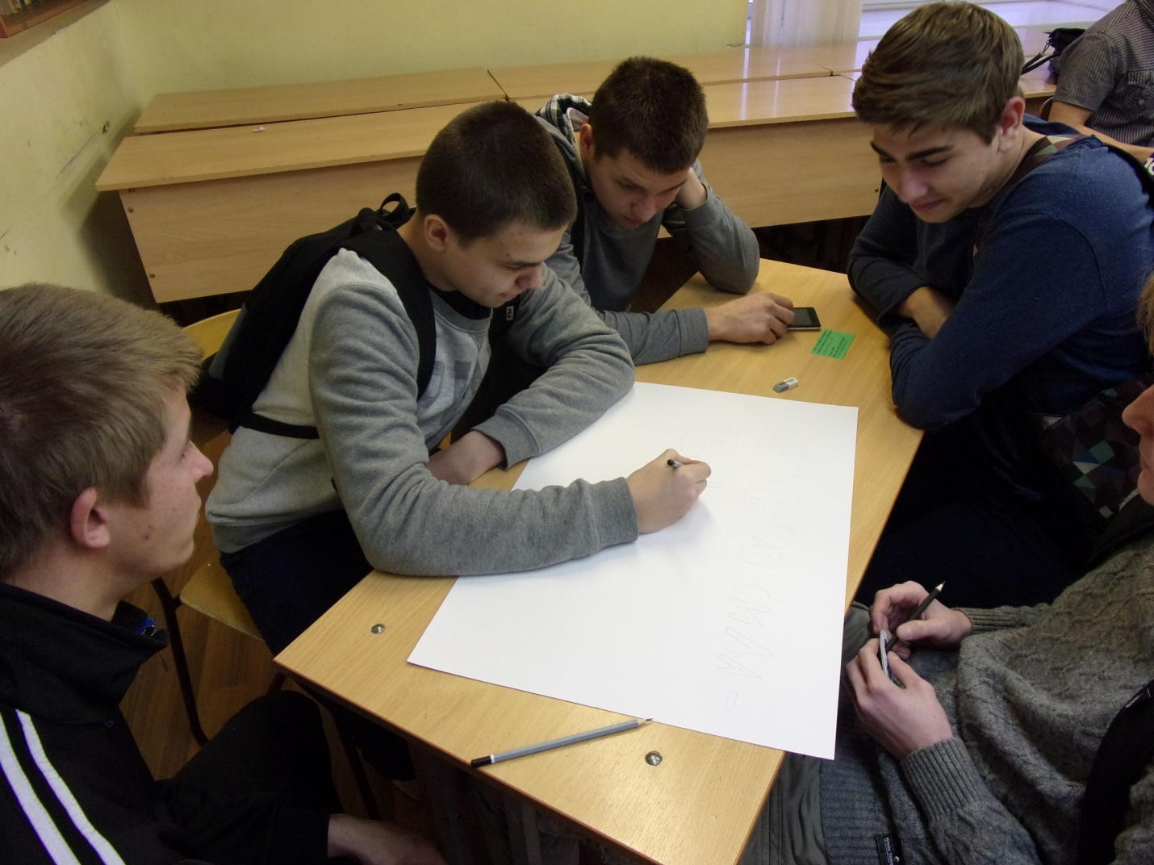
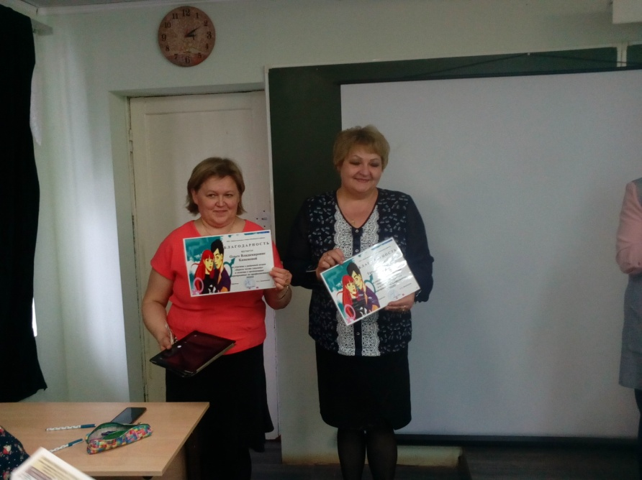
Профилактика ЗППП
Районный бюджет - 6300,0 рублей
Акция на базе КГАПОУ «Нытвенский многопрофильный техникум» (охват 60 девочек и 60 мальчиков)

Slide 4
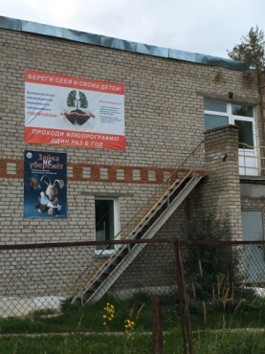
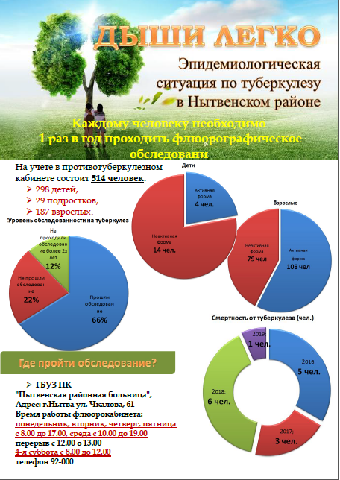
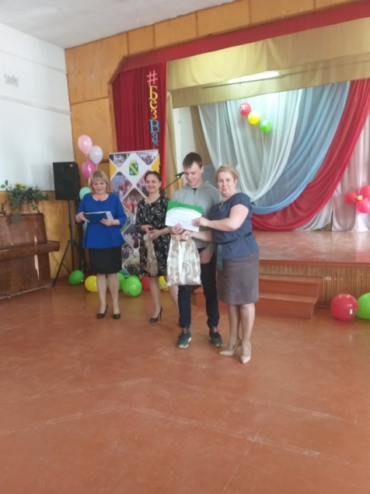
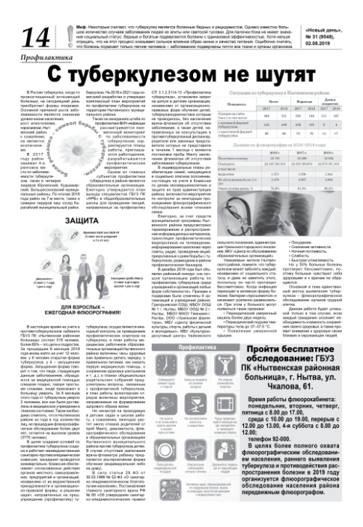
Профилактика туберкулеза 1 квартал 2019 года
Районный бюджет – 43200,0
(1 кв. - 10700,0 рублей, 3 кв. – 5700,0;
4 кв. – 26800,0 рублей
Баннер 2000*3000 мм (2 шт.)
переданы в учреждение
здравоохранения
Районная акция по профилактике (среди образовательных учреждений и Нытвенского техникума)
Выпуск профилактических листовок по туберкулезу (100 шт.)
С 25 марта по 28 марта 2019 года в эфире Радио «Привет»
вышло 8 профилактических выпусков
Опубликование статьи по профилактике туберкулеза в газете «Новый День»

Slide 5
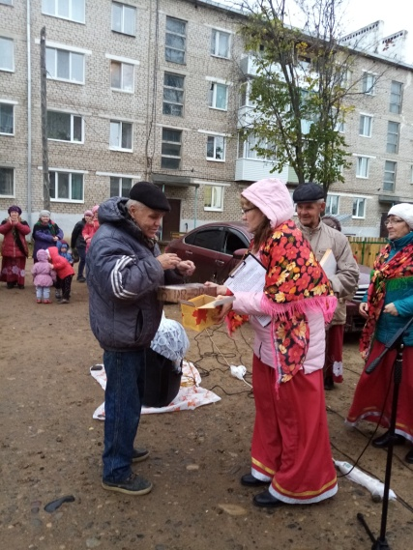
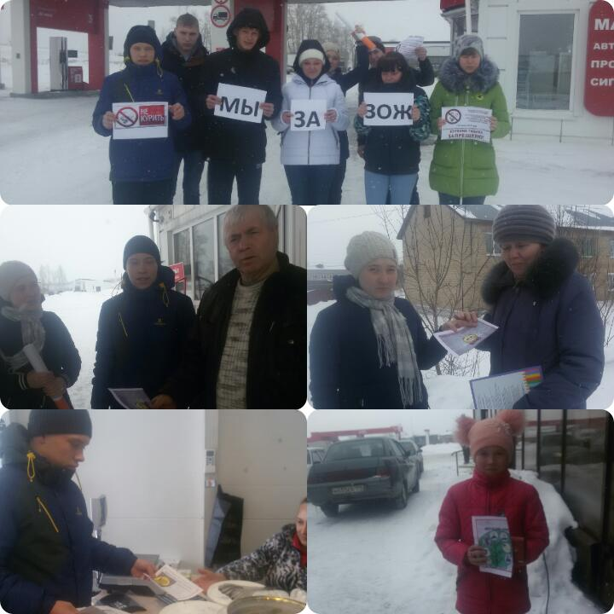
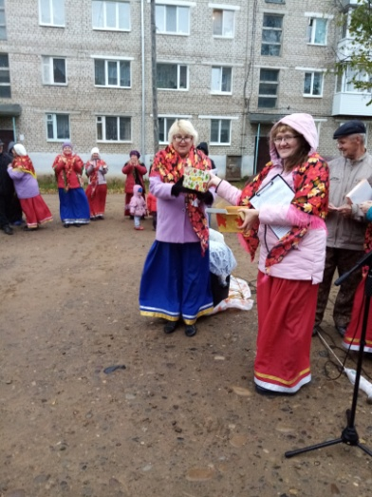
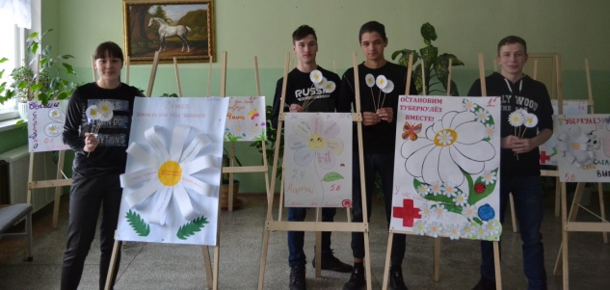
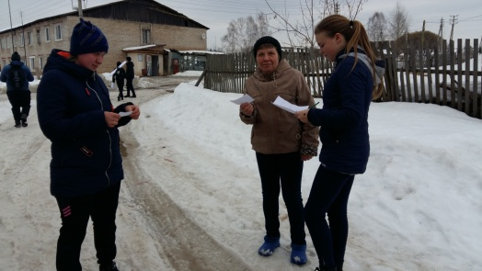
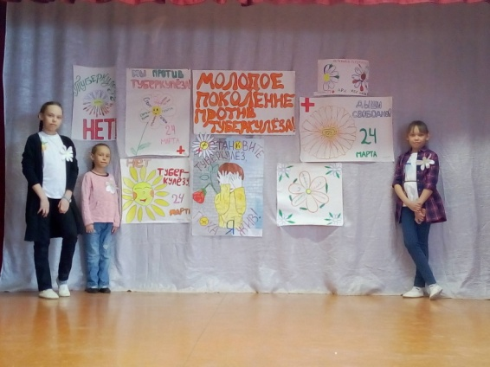
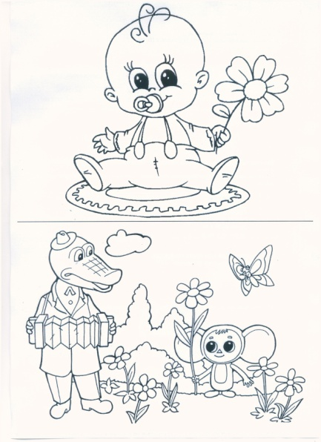
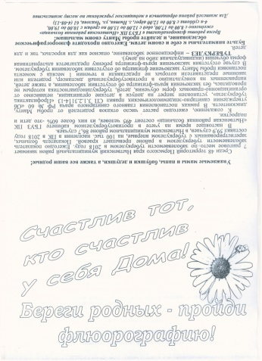
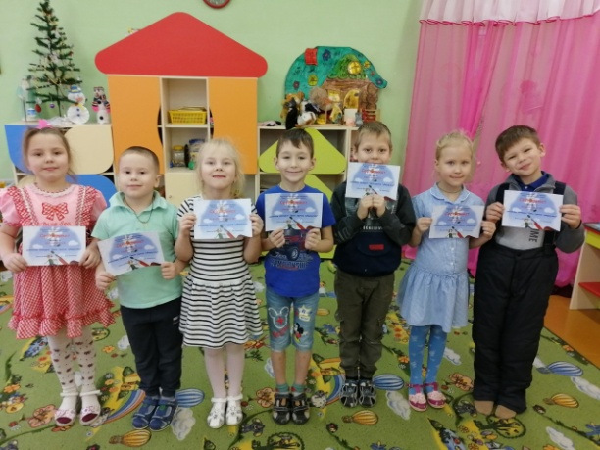
Профилактика туберкулеза 3 и 4 квартал 2019 года
Новоильинский казачий корпус
Техникум
Конкурс по прохождению флюорографии (среди ТОС и КДУ городского округа)
с. Мокино
д. Заполье
Районная акция «Дыши легко»
В декабре 2019 года в эфире Радио «Привет»
вышло 8 профилактических выпусков
Раскраски для детей дошкольных учреждений (150 шт.)

Slide 6
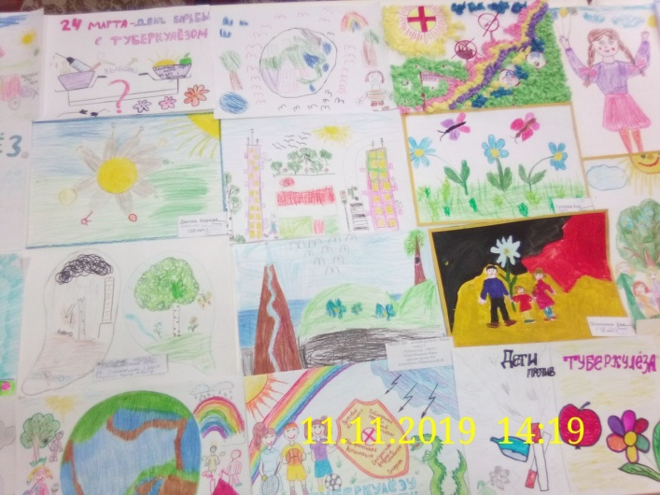
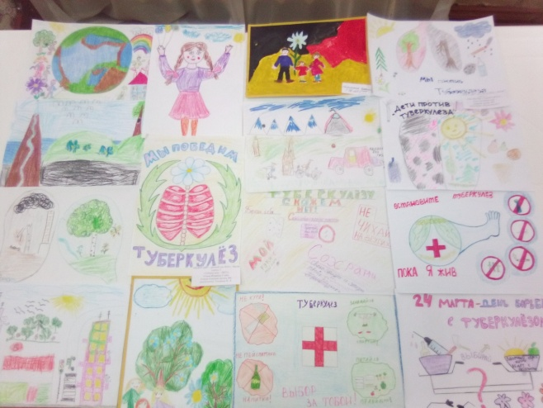
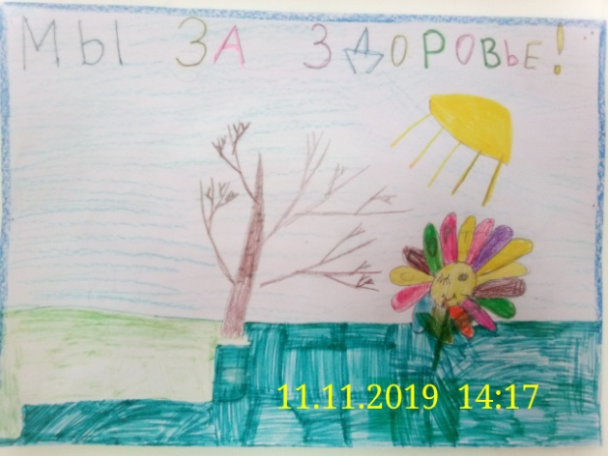
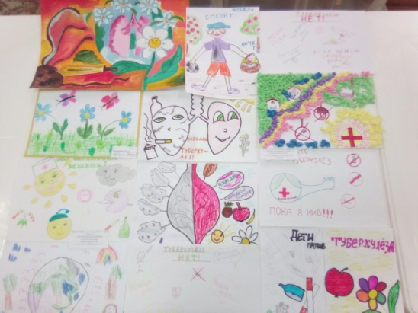
Конкурс на лучший профилактический баннер, в рамках борьбы с туберкулезом среди детей в возрасте до 12 лет (8 банеров переданы в КДУ городского округа, размер 1,5*1,5

Slide 7
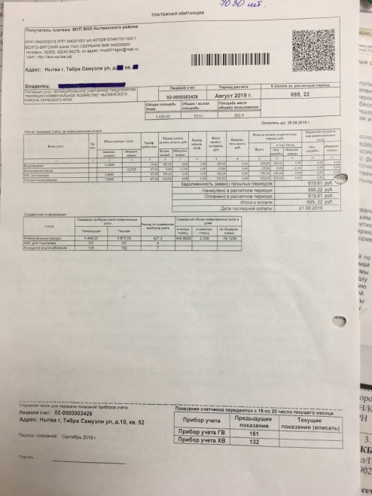
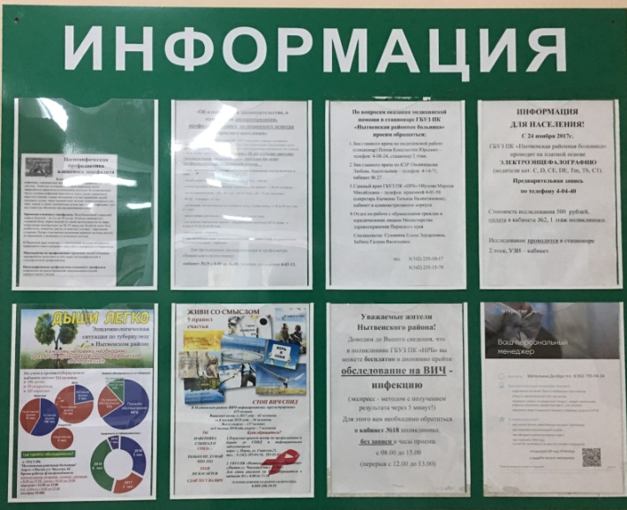
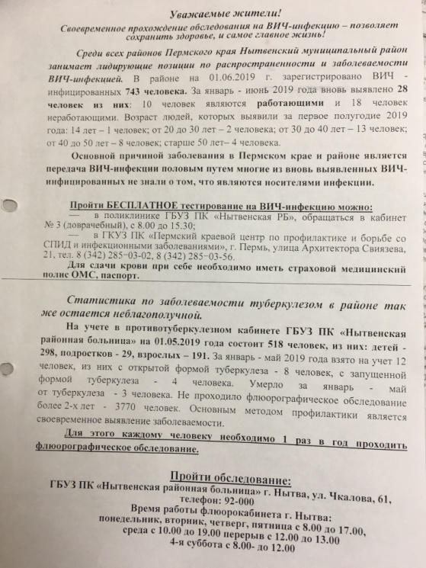
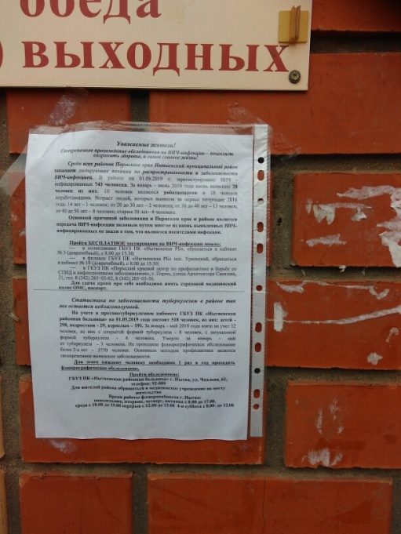
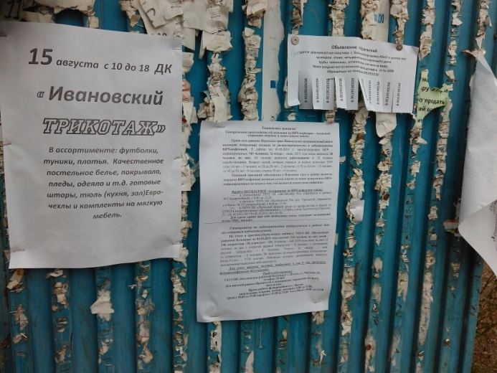
Профилактика туберкулеза

Slide 8
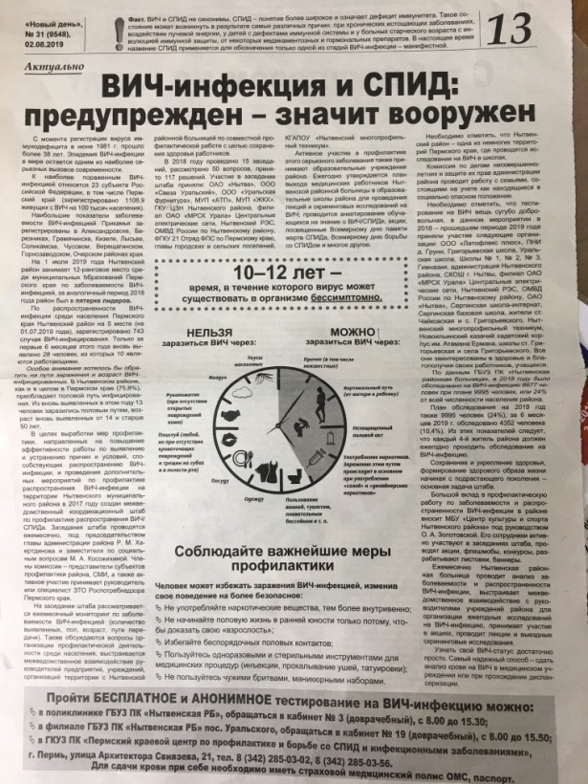
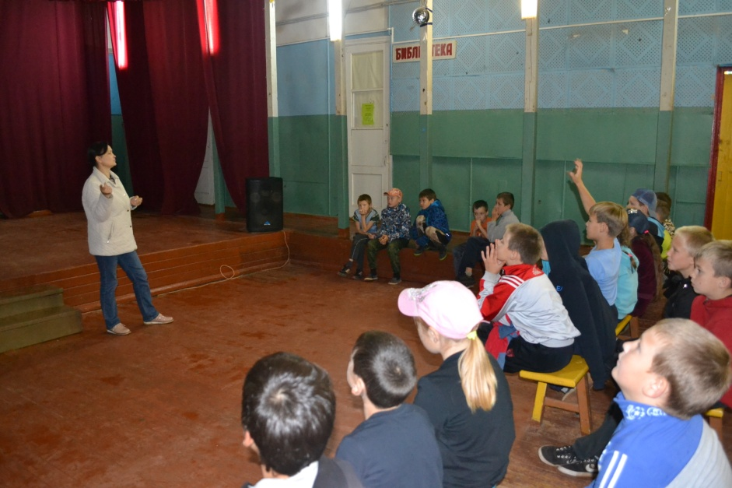
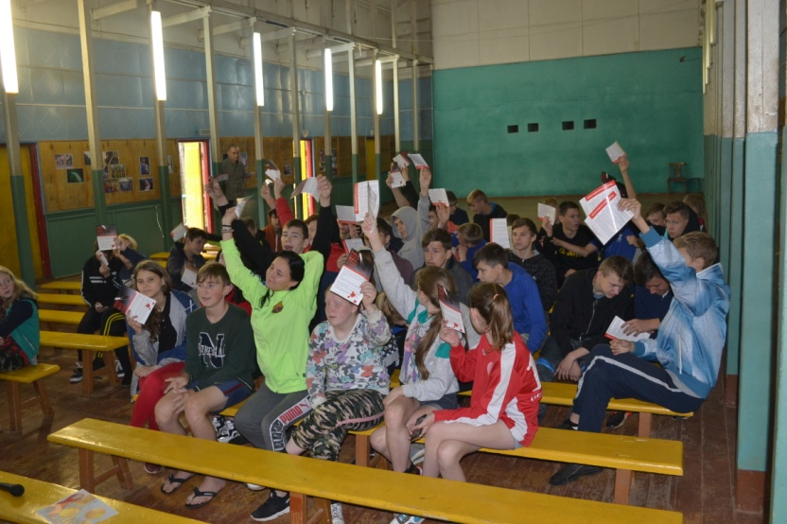
Районный бюджет – 22000,0 рублей
(2 кв. - 11700,0 рублей,
4 кв. – 10300,0 рублей
Профилактика ВИЧ-инфекции
Выпуск профилактических листовок по туберкулезу
(100 шт.)
Районная акция по профилактике ВИЧ-инфекции на базе лагеря «Тимуровец»
Опубликование статьи по профилактике ВИЧ-инфекции в газете «Новый День»
Выпуск профилактических листовок по туберкулезу (200 шт.)
В эфире Радио «Привет»
вышло 16 профилактических выпусков

Slide 9
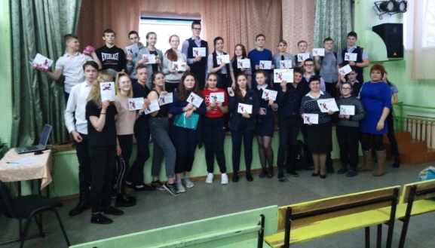
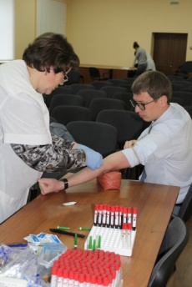
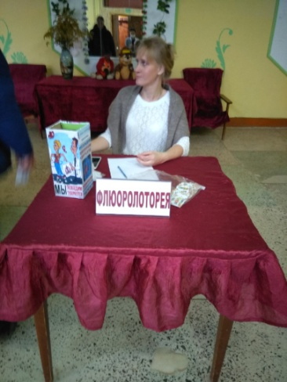
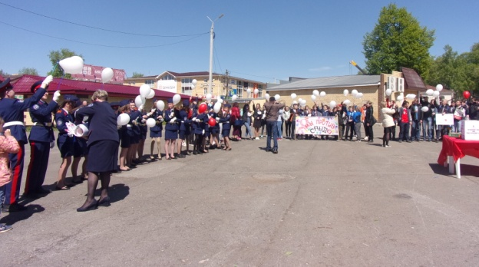
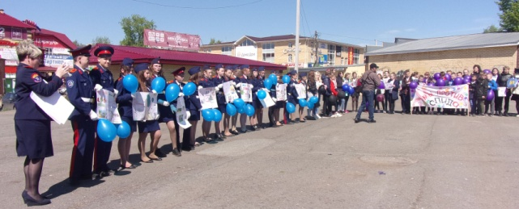
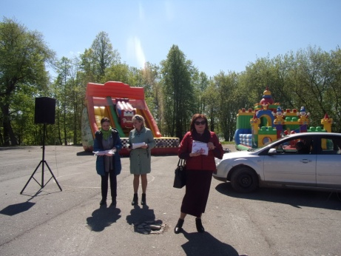
Профилактика ВИЧ-инфекции
Обследование на ВИЧ-инфекцию сотрудников администрации Нытвенского городского округа
Акция посвященная Всемирному Дню памяти погибших от СПИДа
Акция для населения по профилактике туберкулезу на базе Новоильинского клуба, так же акция прошла в Нытвенском техникуме, с. Мокино, с. Шерья и с. Сергино

Slide 10
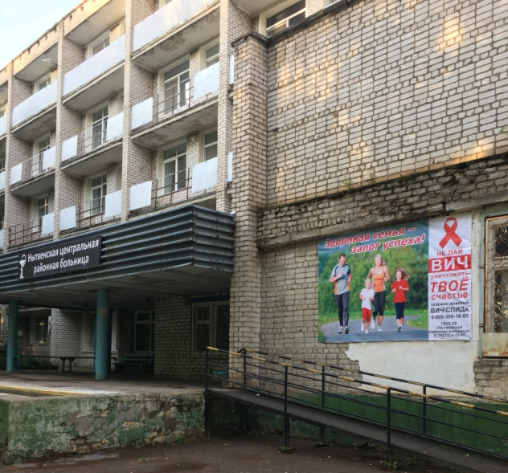
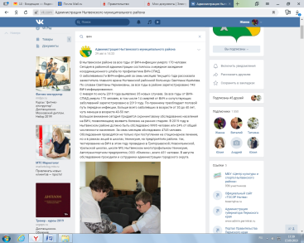
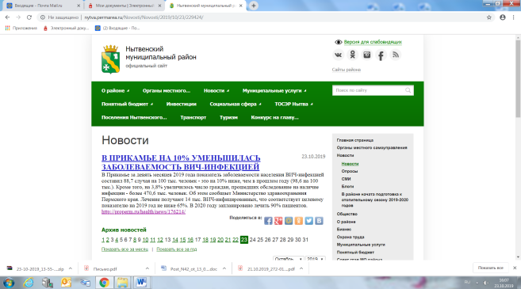
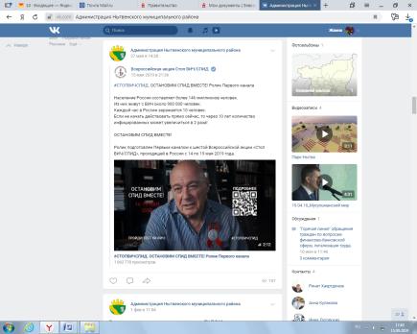
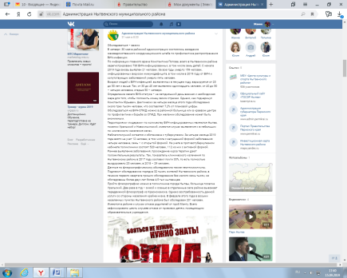
Профилактика ВИЧ-инфекции

Slide 11
Спасибо
за внимание

